Slide 1

主讲人：李若轻

Slide 2
Task 1: 前期准备
成员（排名不分先后）：
李浪浪 | 韩若寒 | 刘博涵 | 黄源 郭方智 | 段卓远 | 王养杰 | 杨琦 李若轻 | 吴林

Slide 3
任务分配：
Task1 : 李浪浪 组建团队、分配任务、建立Github项目
Task2 : 李若轻 设计Web项目建议书、上线wiki主页
Task3 : 郭方智 书写Web项目需求文档
Task4 : 吴林 | 王养杰 Web项目建模（UWE）
Task5 : 黄源 Web应用构架设计
Task6 : 刘博涵 Web应用设计

Slide 4
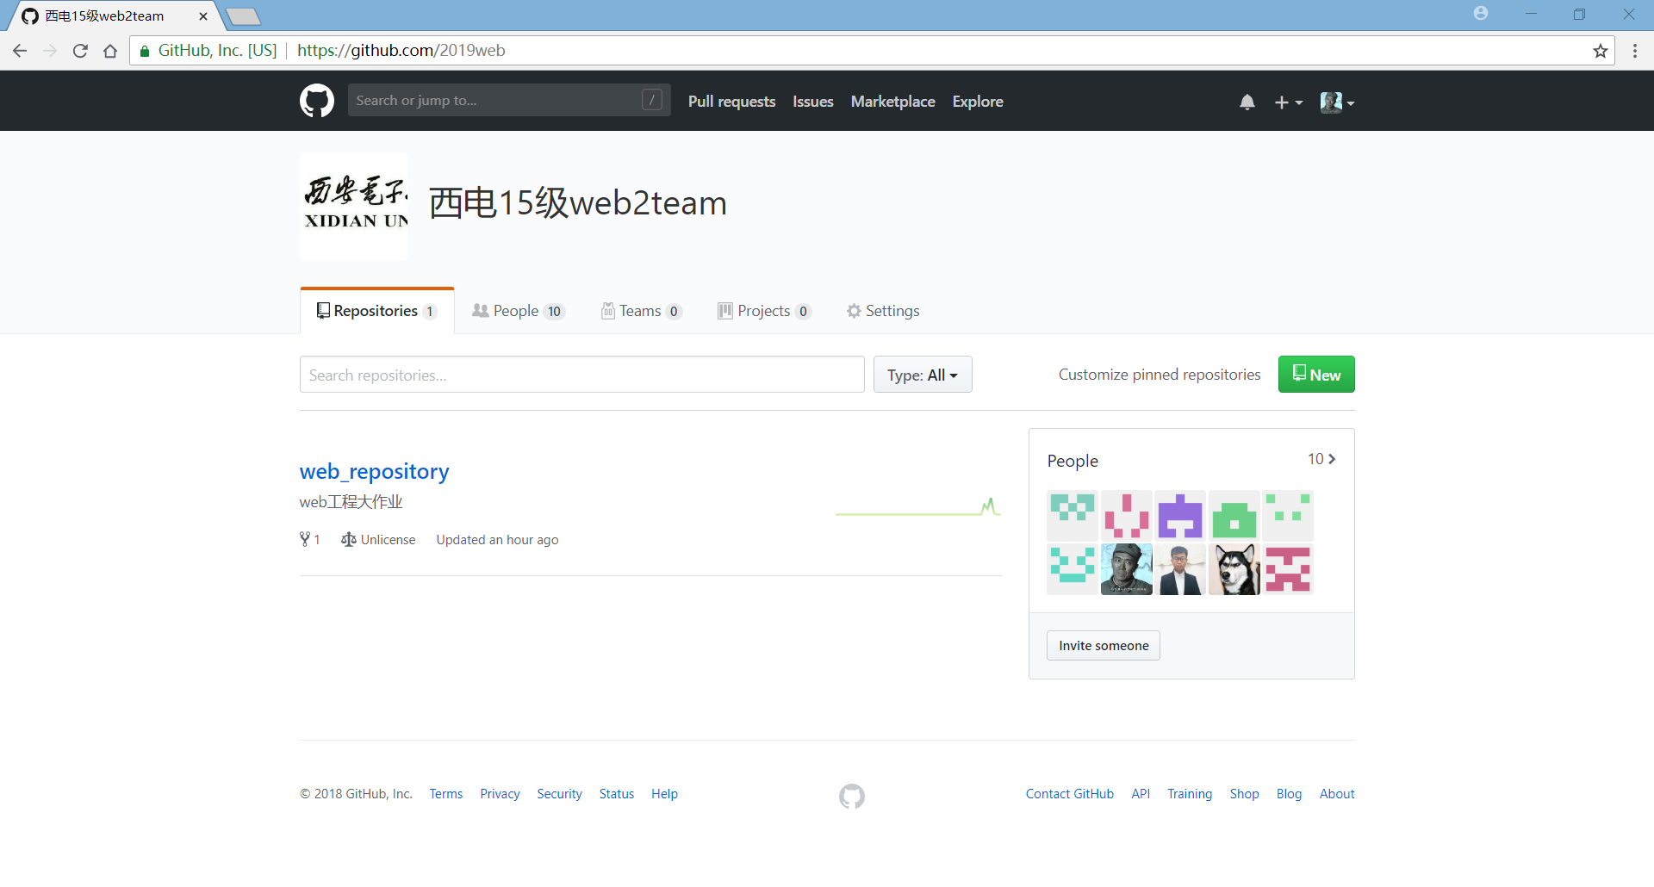
建立Repository:

Slide 5
Task 2: 项目建议书

Slide 6
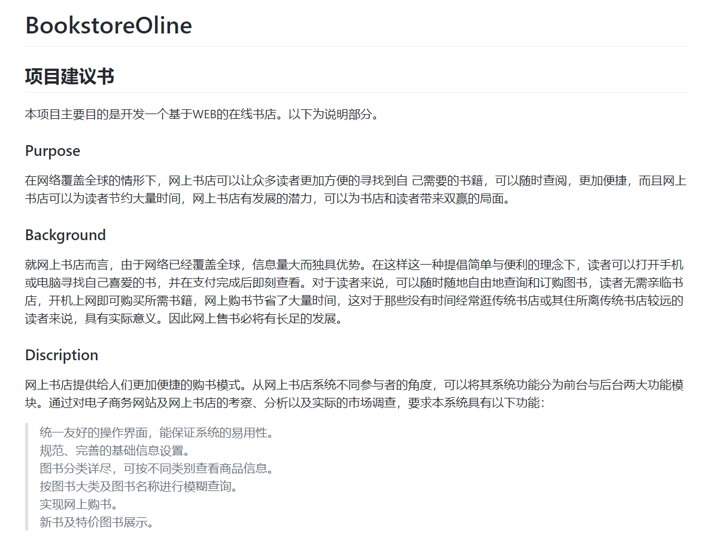
项目建议书：

Slide 7
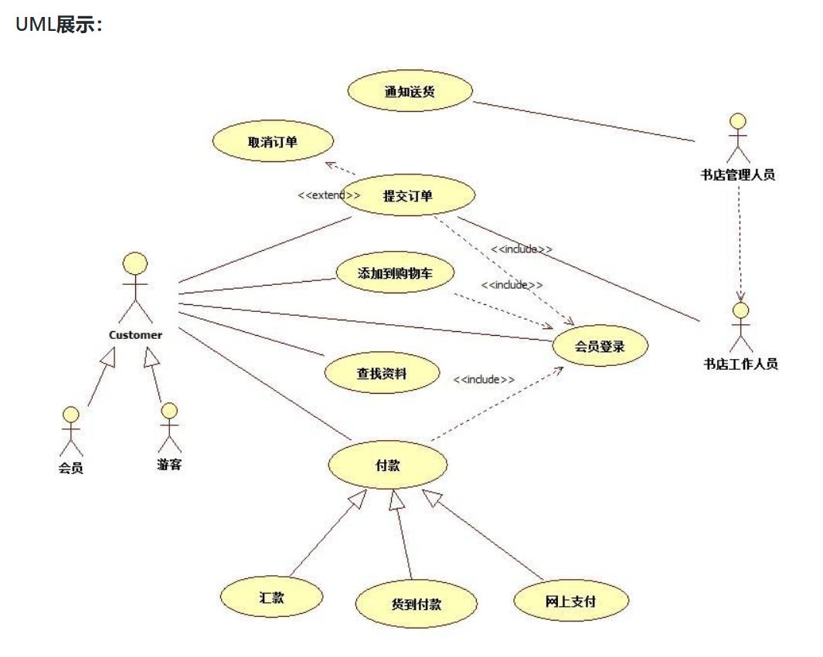
初步UML:

Slide 8
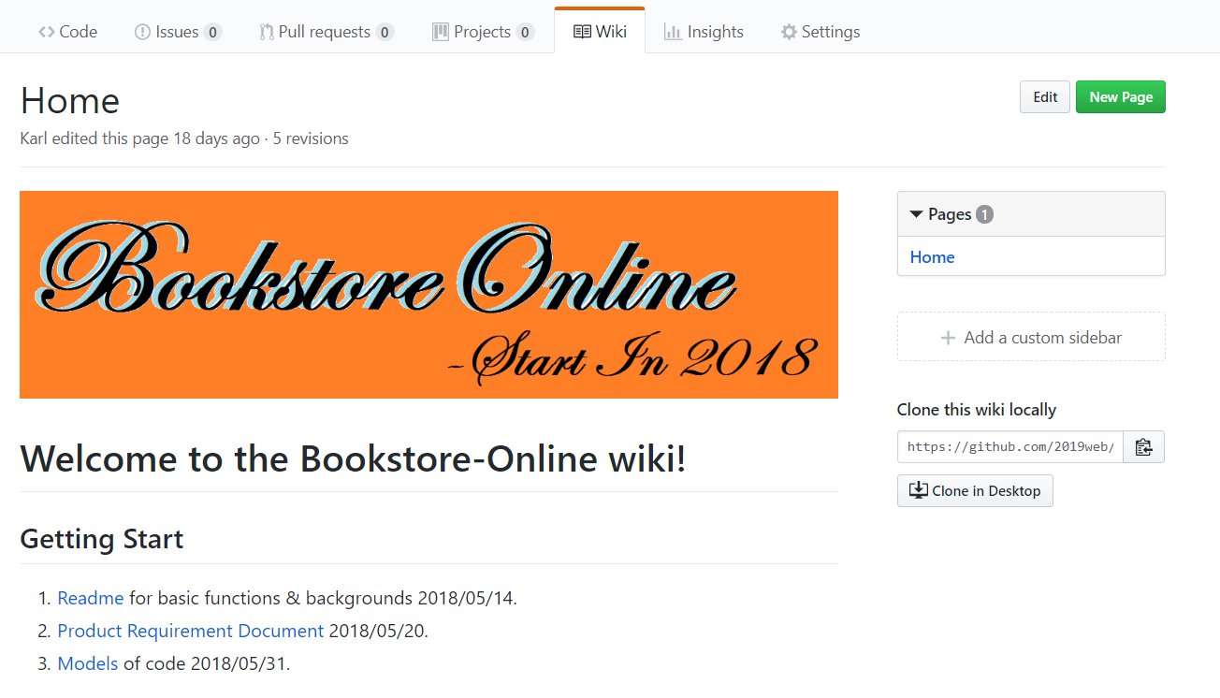
WIKI页：

Slide 9
Task 3: 项目需求文 档

Slide 10
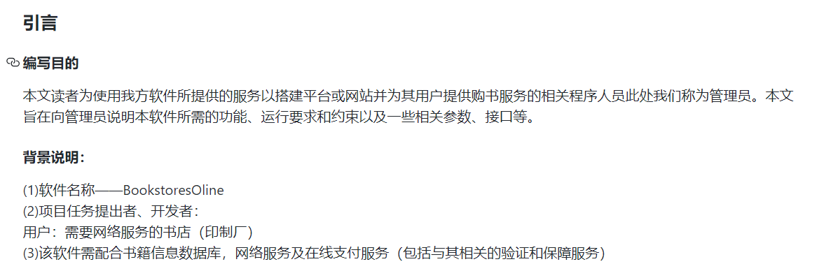
目的及背景说明

Slide 11
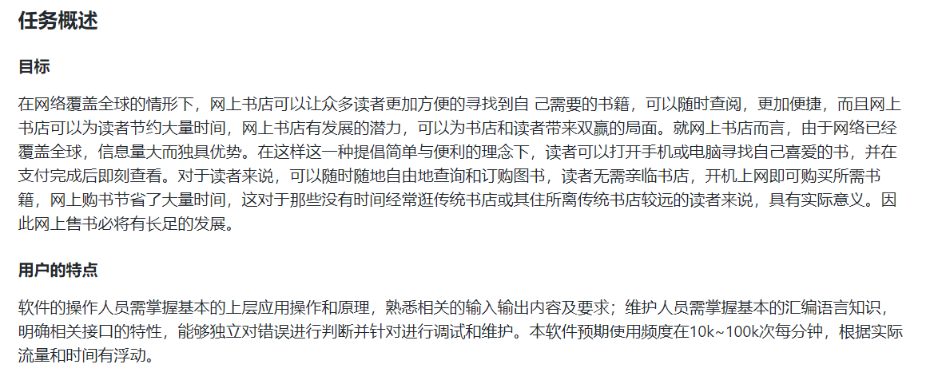
任务概述

Slide 12
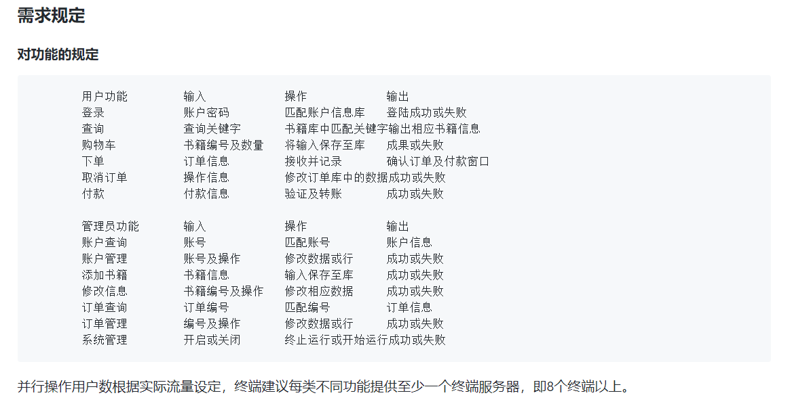
需求规定_功能

Slide 13
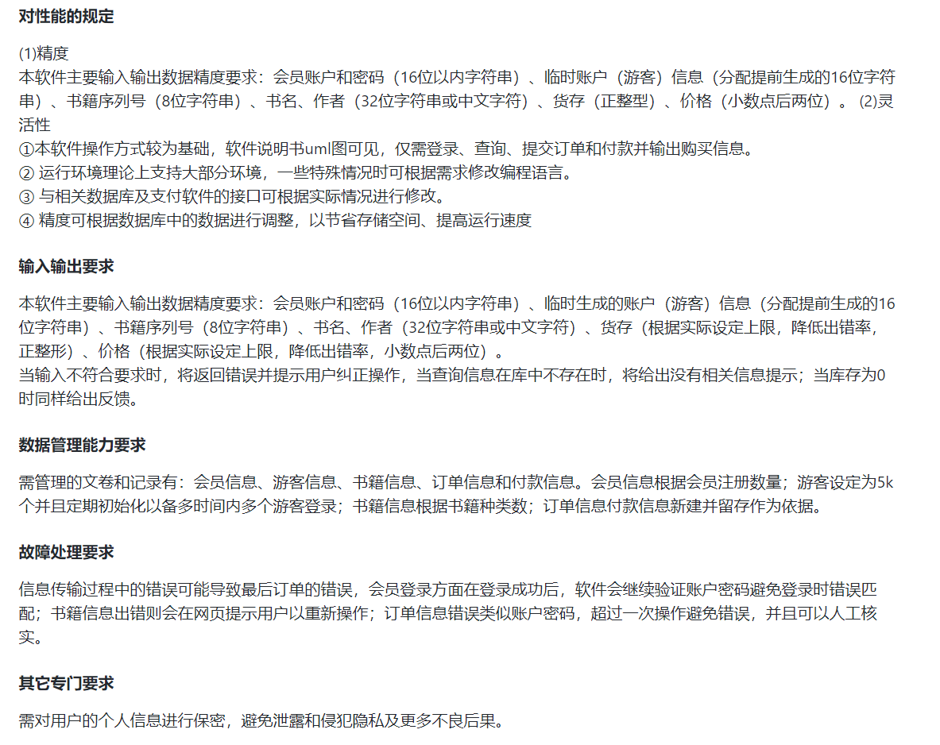
需求规定_性能及其他

Slide 14
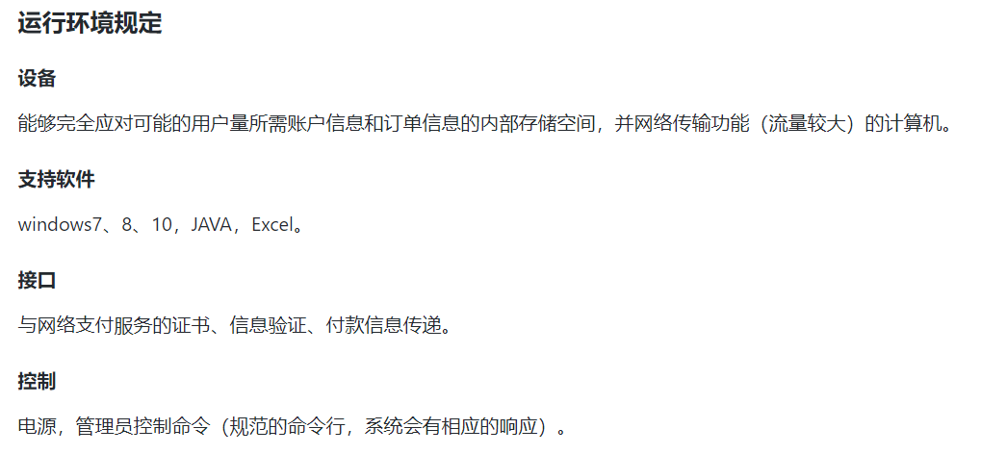
运行环境

Slide 15
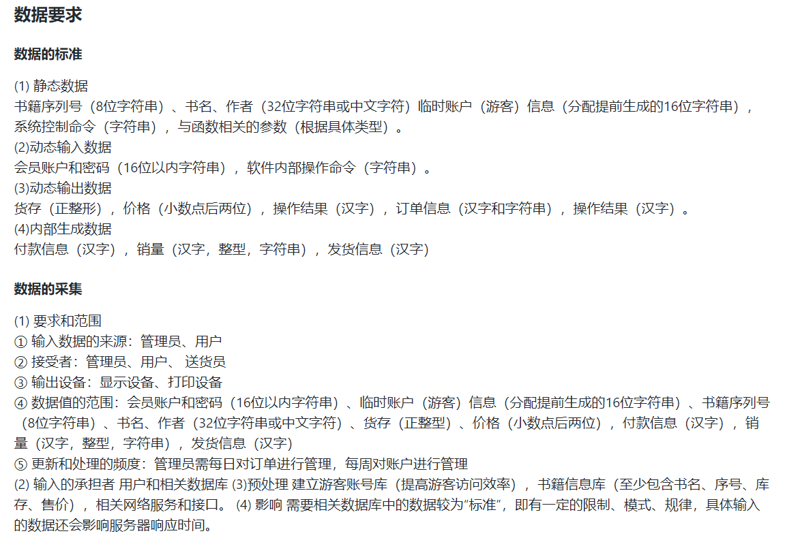
数据要求

Slide 16
Task 4: 应用建模

Slide 17
系统的UML基本模型
1.系统的时序图
2.系统的类图
3.系统的流程图

Slide 18
系统的时序图
1.注册
2.登录
3.用户买书
4.结账
5.取消订单
6.管理员登录
7.管理员管理图书

Slide 19
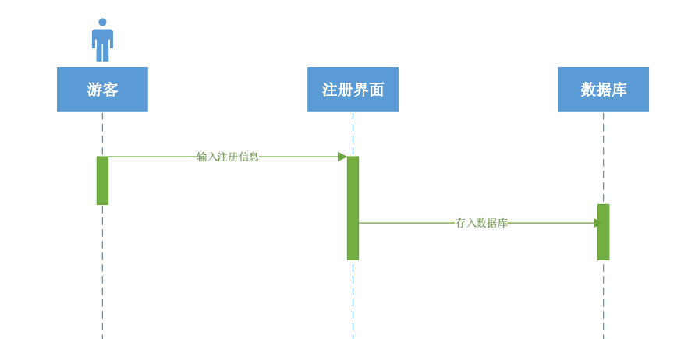
1.注册

Slide 20
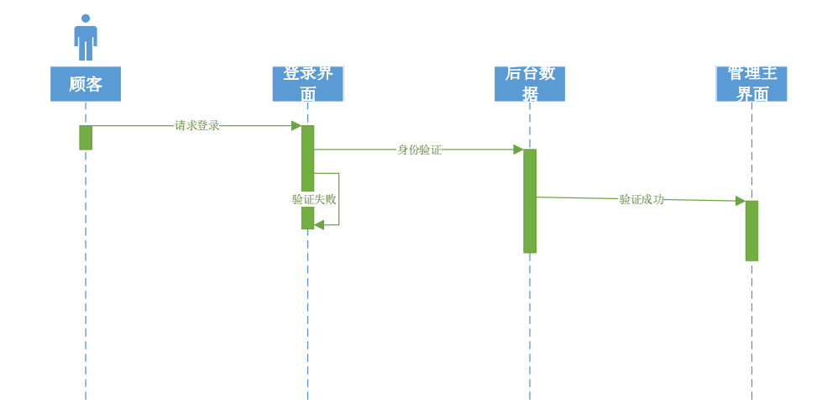
2.登录

Slide 21
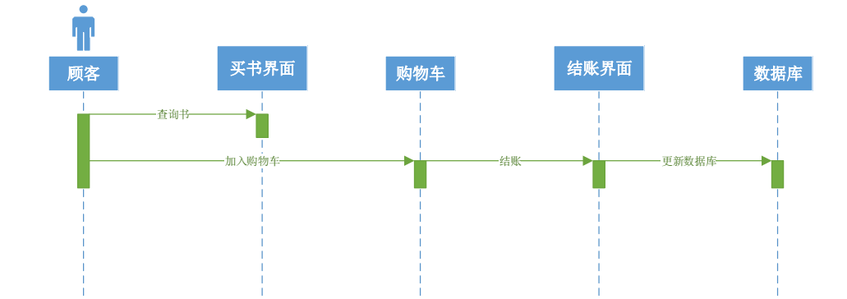
3.用户买书

Slide 22
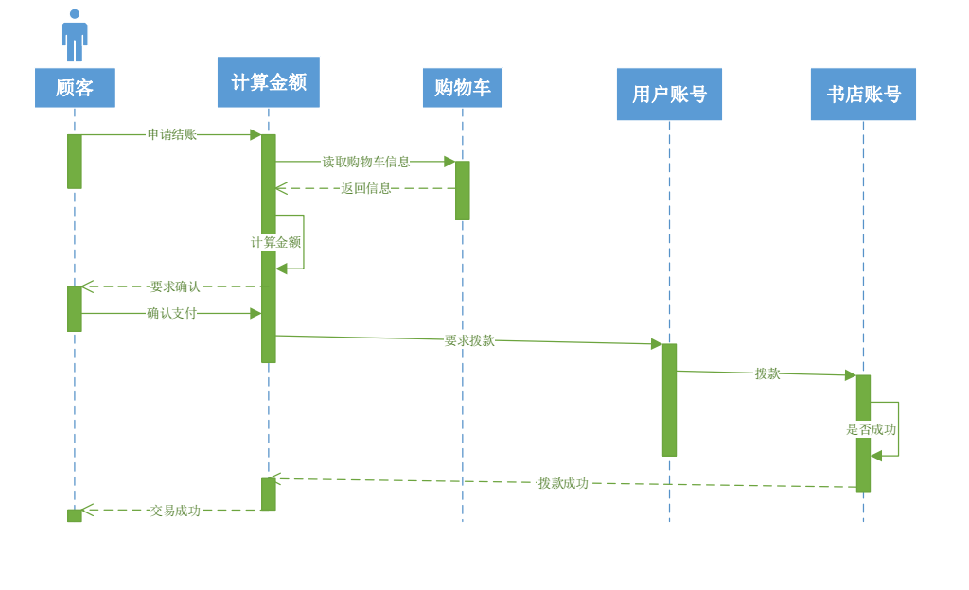
4.结账

Slide 23
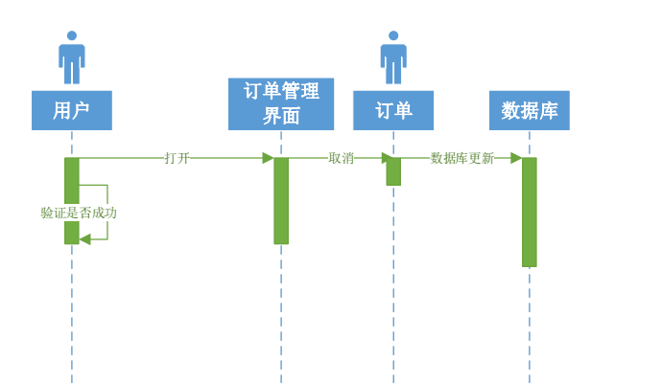
5.取消订单

Slide 24
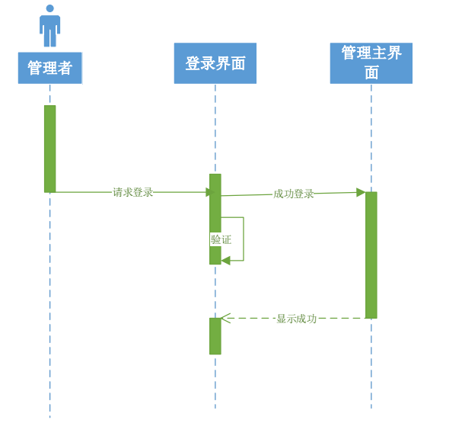
6.管理员登录

Slide 25
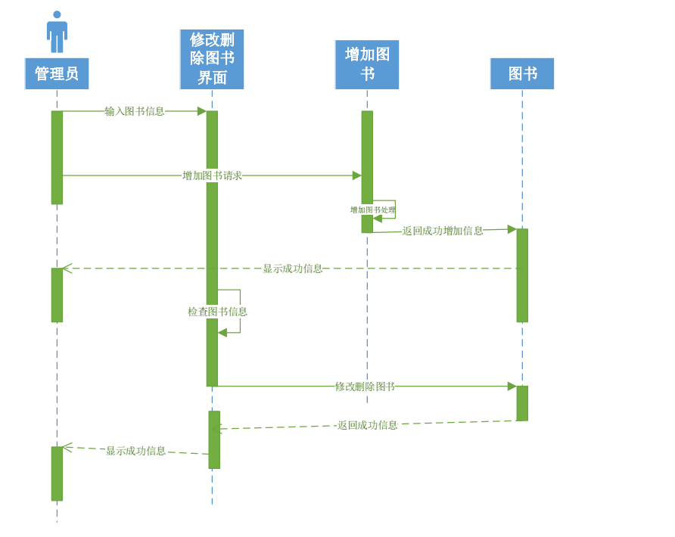
7.管理员管理图书

Slide 26
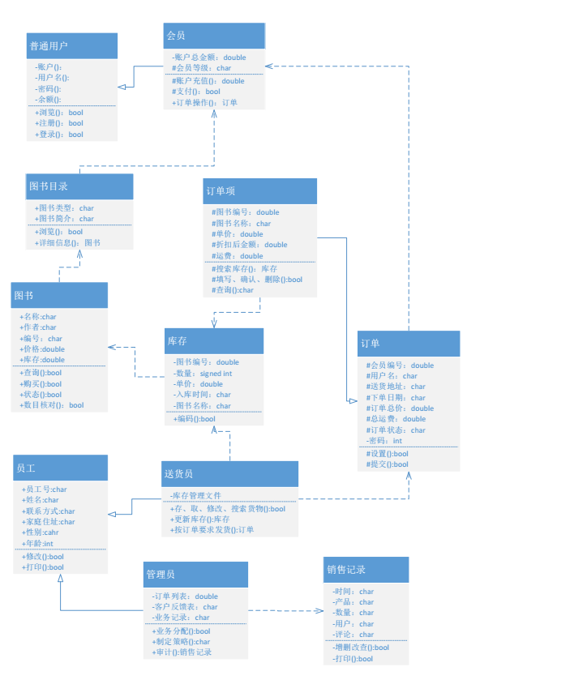
系统的类图

Slide 27
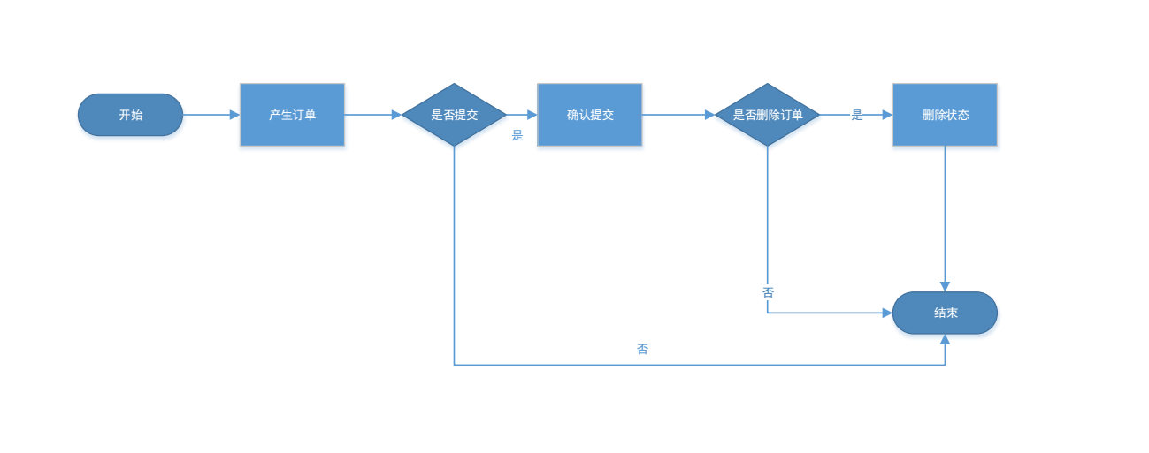
1.产生订单的流程图

Slide 28
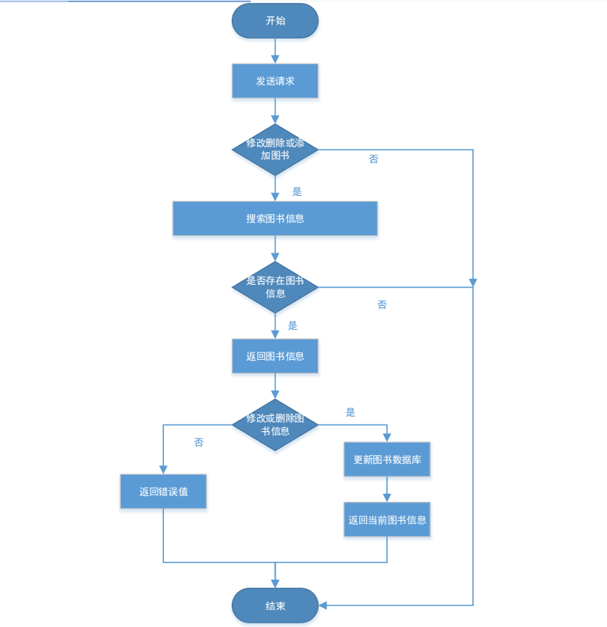
2.管理员管理图书流程图

Slide 29
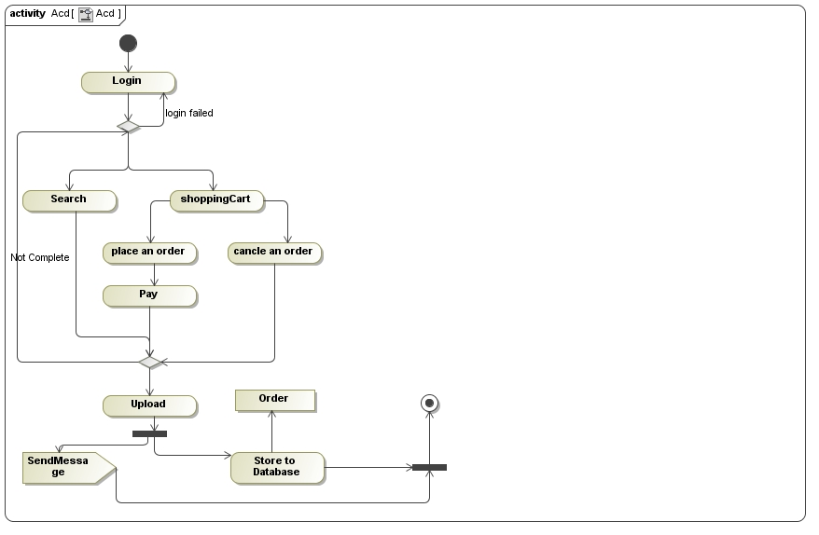
超文本建模：

Slide 30
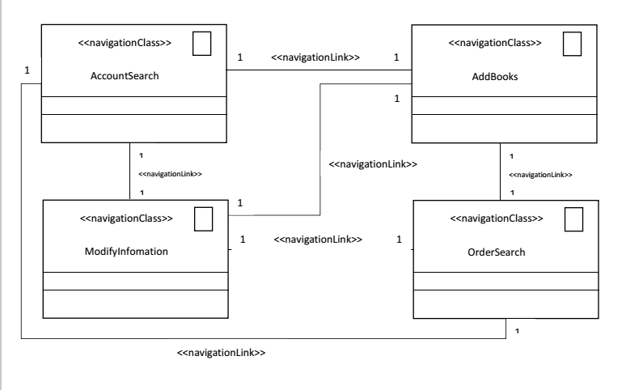
超文本建模：

Slide 31
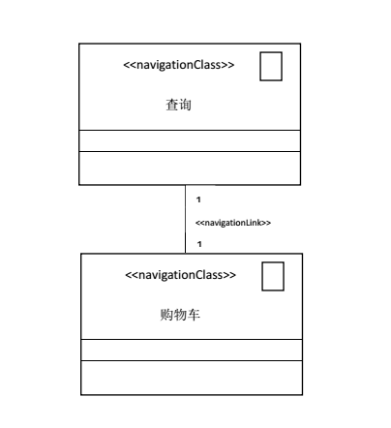
超文本建模：

Slide 32
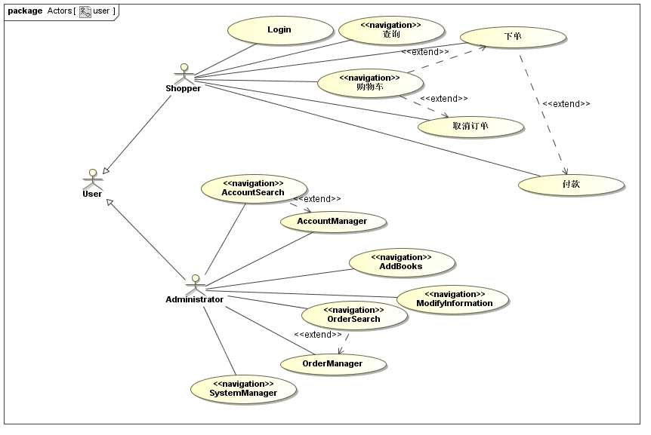
超文本建模：

Slide 33
Task 5: 应用构架设 计

Slide 34
书店web应用架构
本书店web应用采用单体式应用的架构，代码放在一个工程里管理；打包成一个应用；部署在一台机器；在一个DB里存储数据。单体式应用采用分层架构，按照调用顺序，从上到下一般为表示层、业务层、数据访问层、DB层，表示层负责用户体验，业务层负责业务逻辑，数据访问层负责DB层的数据存取。

Slide 35
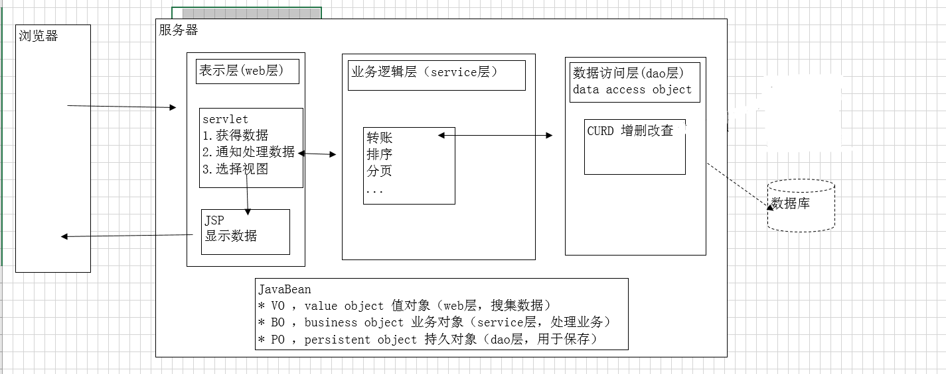
经典三层结构
表示层(Web层)、业务逻辑层(Service层)、数据访问层(Dao层)，用一张图来描述这其中的关系：

Slide 36
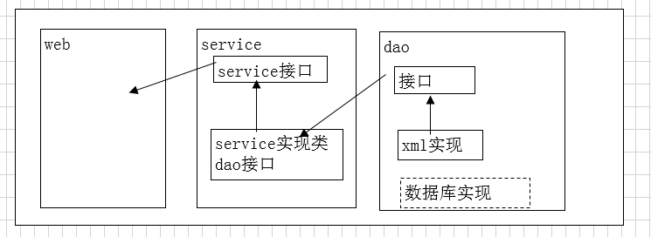
在编写书店web实际项目时，其编程开发思想：
xxx:代表公司名称
Yyy 代表项目名称 com.xxx.yyy.dao dao层接口
com.xxx.yyy.dao.impl dao层实现 com.xxx.yyy.service service层接口
com.xxx.yyy.service.impl service层实现 com.xxx.yyy.web web层
com.xxx.yyy.util 工具包 com.xxx.yyy.domain javabean

Slide 37
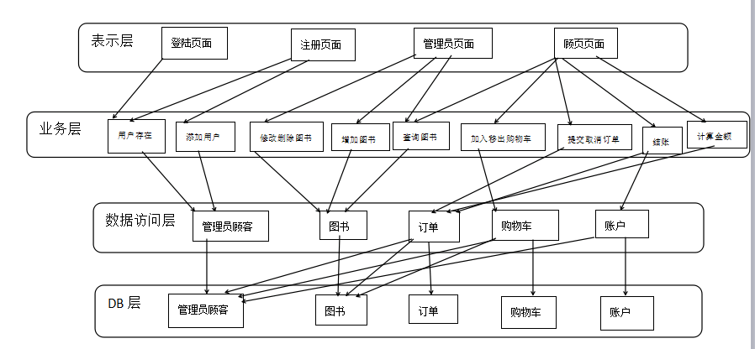
2.书店web应用架构

Slide 38
本架构是建立在UML建模图的基础上，其中登陆页面分为管理员登陆和顾客登陆两个模块，顾客页面有图书、我的购物车、我的订单三个模块。图书模块可以查询图书并加入购物车，我的购物车模块有移出图书和提交订单业务，我的订单模块有取消订单和结账业务。
表示层、业务层、数据访问层用spring框架编写，DB层需要设计数据库，表的建立，用MySQL55数据库。

Slide 39
Task 6: 应用设 计

Slide 40
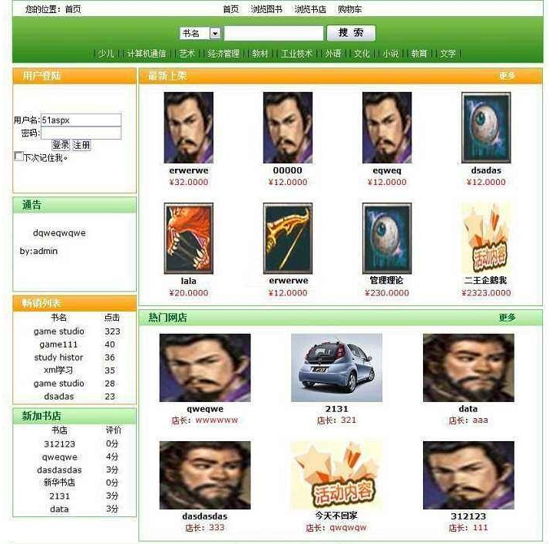
预览图：
搜索栏
用户登录
网站通知
广告区
具体书目

Slide 41
交互设计
1.输入交互——直截了当原理、及时反应原理
在登陆、注册、检索图书等过程中，需要在输入框失去焦点时进行数据有效的判断，并在输入框后给出提示。在提示中，如果有必填项，则需在输入框后给出标注（如*），并对输入规则进行表述。
2.鼠标交互响应——提供邀请原理、足不出户原理
在了解图书详情、付款、进入注册页面等过程中，当页面元素获得焦点、被点击、失去焦点时，需要控件本身在颜色、大小和形状上的变化给予响应，或通过音频响应。当载入大量数据等原因时，使得用户必须等待一段时间，需要将鼠标改变状态来提醒用户等待。
3.页面信息交互——足不出户原理
在提交数据，或是载有数据的页面关闭，或其他需要和用户进⾏确认交互的场景，需要软件能够提供⼀个以弹出页面形式，要求⽤户确认执⾏结果的对话框。如，确认注册账号信息正确且符合用户需求，确认用户是否将本书籍放入购物车，在正在付款时关闭网页确认取消付款，再付款时弹出对话框确认付款。
对于信息交互过程中，其他需要遵守的规则：重要的命令按钮与使⽤较频繁的按钮要放在界面上相对固定的位置上；容易引起操作错误或使程序退出、关闭的按钮应不醒⽬，放在不易点位置；与正在进⾏的操作无关的按钮应该加以屏蔽，例如：按钮背景为灰⾊显⽰；对可能造成数据⽆法恢复的操作必须提供确认信息，给⽤户放弃选择的机会；非法的输⼊或操作应有⾜够的提⽰说明；对运⾏过程中出现问题⽽引起错误的地⽅要有提⽰，让⽤户明⽩错误出处，避免形成⽆限期的等待；

